Slide 1
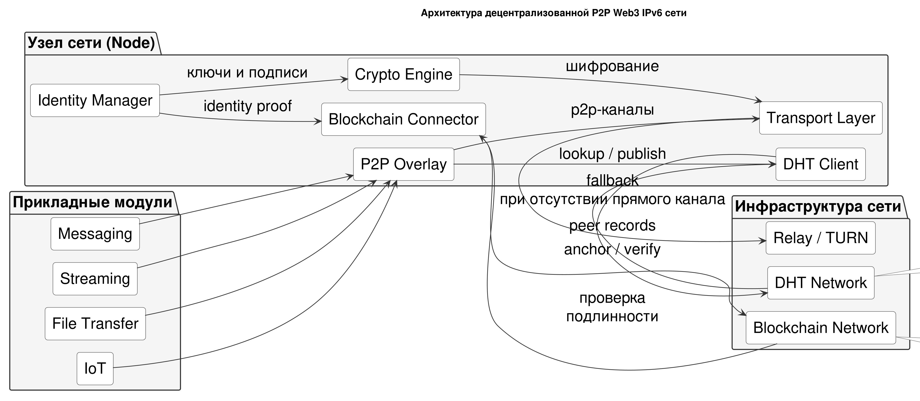
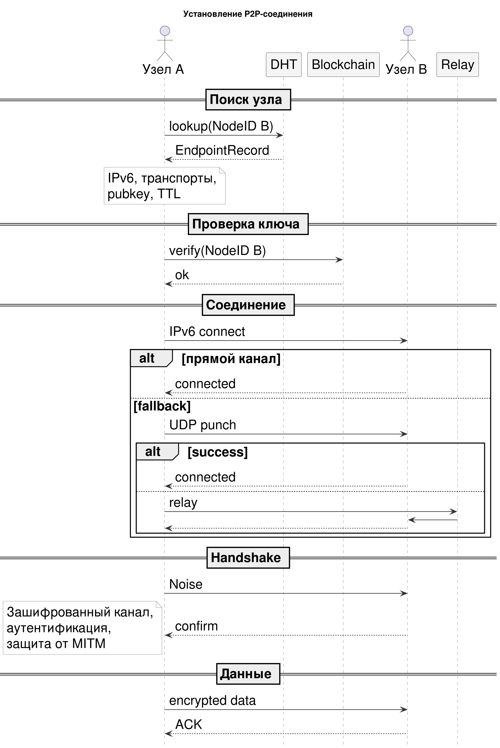
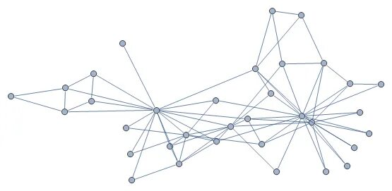

Создание децентрализованной сети на основе
IPv6 и концепциях Web3
Актуальность и проблема
Современные сетевые сервисы зависят от:
Централизованных серверов
NAT и прокси
Нестабильной адресации
Доверия к посредникам
Почему это критично?
Проблемы данных:
Данные концентрируются у компаний
Пользователи не контралируют, где/как их информация используется
Утечки персональных данных и мошеннечество - массовое явления
Централизированные узлы - удобная цель для атаки
Ограничения сетевой инфраструктуры:
Требует доверия к посредникам, которые могут быть скомпроментированы
Плохо масштабируется
Что такое Web3?
Web3 - не “криптовалюта”, а концепция будущего интернета
Аккаунт
Доверие компании
Сервера
Ключевые принцицы:
Пользователь сам владеет своей идентичностью
Проверка вместо доверия
Данные не зависят от одного узла
Любые действия можно доказать
Web3 позволяет строить устойчивые, безопасные и независимые распределённые системы`
Цели и задачи
Создать архитектуру и прототип децентрализованной p2p-сети, узлы:
Имеют криптографическую индентичность
Находят друг друга без сервера
Устанавливают прямые защищённые каналы
Строят меш-граф
Основные задачи:
Разработать модель идентификации на блокчейне
Реализовать распределённое обнаружение (DHT)
Реализовать алгоритм установления защищённого p2p-соединения
Обеспечить отказоустойчивость и безопасность
Новизна и значимость
Прямых конкурентов проекту нет - Yggdrasil, Matrix, libp2p - другие идеи и задачи. Проект предлагает оригинальную архитектуру сети:
IPv6 - основной транспорт
Блокчейн - реестр идентичностей, а не платёжная система
DHT для маршрутизации
Минимум централизованной инфраструктуры
В отличие от существующих решений:
Не требует постоянной серверной инфраструктуры
Не привязан к конкретному протоколу или платформе
Ориентирован на сетевой уровень
Безопасноть (MITRE ATT&CK)
T1557 (MITM) - проверка ключей через блокчейн
T1040 (Sniffing) - end-to-end шифрование
T1498/T1499 (Dos) - отсутствие сервера
T1016 (Recon) - минимум раскрываемых метаданных
=>
Центральные точки отказа
Множество уязвимостей
Утечки конф.данных
Блокировки
Web2 => Web3
Ключ
Криптография
P2P
Целевая аудитория
Разработчики распределённх и Web3 приложений
Инженеры сетевой и информационной безопасности
IoT и автономные системы
Организации, создающие закрытые распределённые сети
Государственные и корпаративные заказчики
Итоги и перспективы
Обеспечена криптографическая идентификация узлов
Разработана защищённая p2p-архитектура
Устранены центральные точки отказа
Начата программная разработка
———————————————————————————————
dMessengers
IoT-сети
Web3-приложения без серверов
Корпоративные и ггосударственные mesh-сети
Меш-граф
ИНФОРМАЦИОННАЯ БЕЗОПАСНОСТЬ
РЕГИОНАЛЬНЫЙ ЭТАП

